Slide 1
Учебный курс для сотрудников операторов „Aпэ-Кaнaл” Moдуль: Управления и эксплуатация сетей водоснабжения и канализации Sesiunea 2: Организационная структура службы водоснабжения/канализации. Оборудование, механизмы и машины 9 – 10– 11 Aпрель 2019, Кишинэу
INSTITUTUL DE FORMARE CONTINUĂ ÎN DOMENIUL ALIMENTĂRII CU APĂ ŞI CANALIZĂRII
PENTRU MEMBRII ASOCIAȚIEI „MOLDOVA APĂ-CANAL”

Slide 2
INSTITUTUL DE FORMARE CONTINUĂ ÎN DOMENIUL ALIMENTĂRII CU APĂ ŞI CANALIZĂRII
PENTRU MEMBRII ASOCIAȚIEI „MOLDOVA APĂ-CANAL”

Slide 3
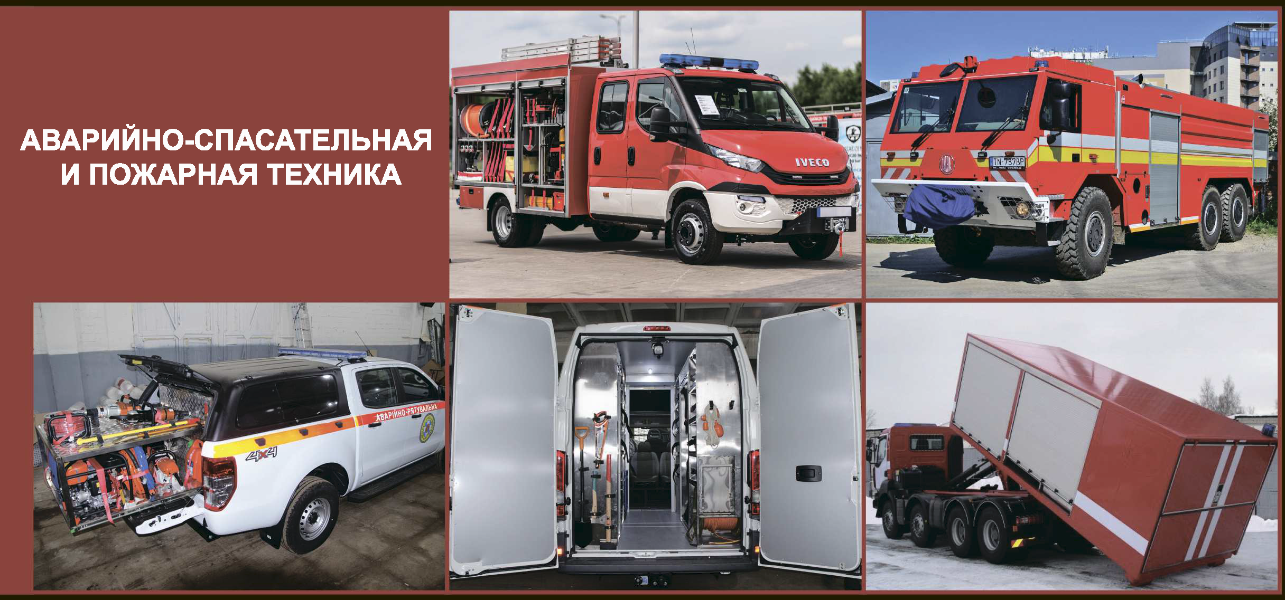
INSTITUTUL DE FORMARE CONTINUĂ ÎN DOMENIUL ALIMENTĂRII CU APĂ ŞI CANALIZĂRII
PENTRU MEMBRII ASOCIAȚIEI „MOLDOVA APĂ-CANAL”

Slide 4
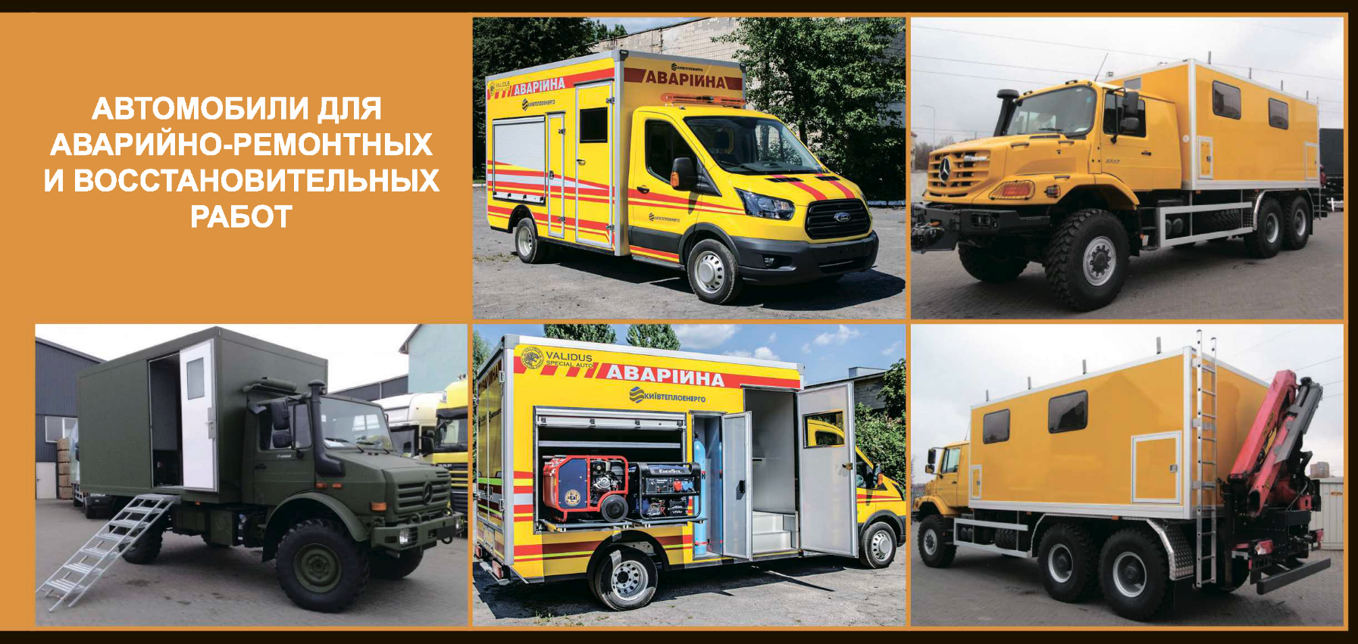
INSTITUTUL DE FORMARE CONTINUĂ ÎN DOMENIUL ALIMENTĂRII CU APĂ ŞI CANALIZĂRII
PENTRU MEMBRII ASOCIAȚIEI „MOLDOVA APĂ-CANAL”

Slide 5
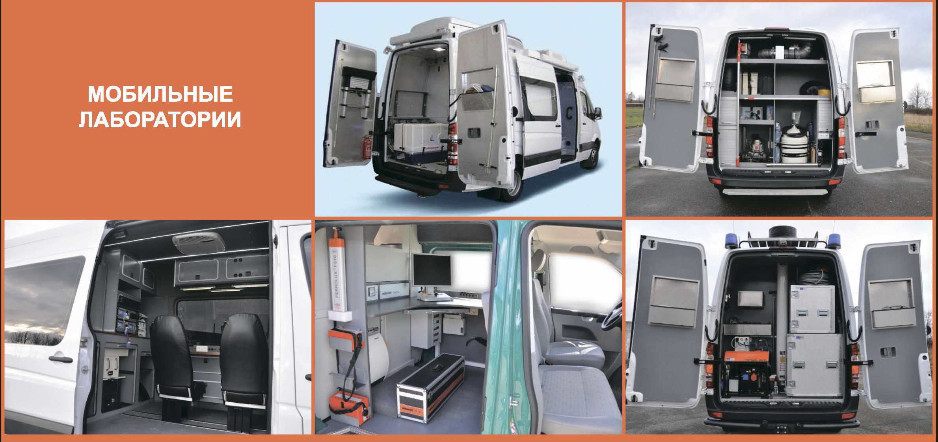
INSTITUTUL DE FORMARE CONTINUĂ ÎN DOMENIUL ALIMENTĂRII CU APĂ ŞI CANALIZĂRII
PENTRU MEMBRII ASOCIAȚIEI „MOLDOVA APĂ-CANAL”

Slide 6
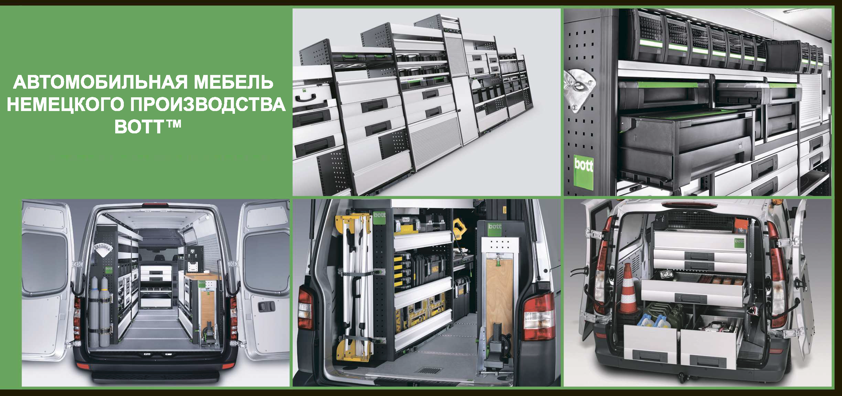
INSTITUTUL DE FORMARE CONTINUĂ ÎN DOMENIUL ALIMENTĂRII CU APĂ ŞI CANALIZĂRII
PENTRU MEMBRII ASOCIAȚIEI „MOLDOVA APĂ-CANAL”

Slide 7
INSTITUTUL DE FORMARE CONTINUĂ ÎN DOMENIUL ALIMENTĂRII CU APĂ ŞI CANALIZĂRII
PENTRU MEMBRII ASOCIAȚIEI „MOLDOVA APĂ-CANAL”
Vă mulțumim pentru atenție
www.ifcaac.amac.md
ifcaac@fua.utm.md
telefon: (022) 77-38 22
www.amac.md
apacanal@yandex.ru
telefon: (022) 28-84-33
Proiect co-finanțat de
In cooperare cu

